Slide 1



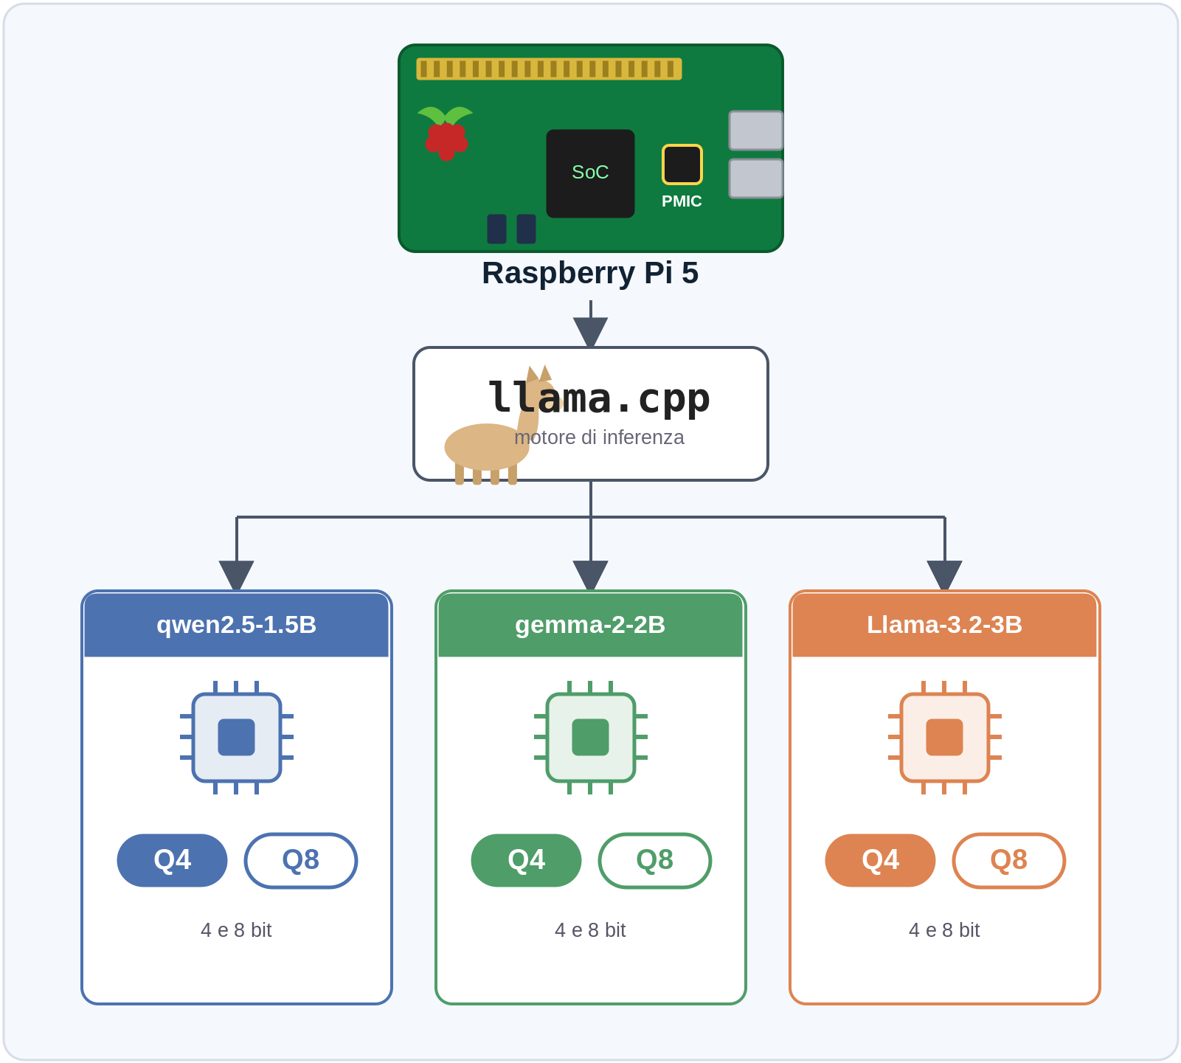
Corso di laurea in Ingegneria Informatica
Laureato: Dott. Dario Guidi
Prova finale
Valutazione del consumo energetico di Large Language Model in dispositivi dell’Internet delle Cose
Relatore: Prof. Alessio Vecchio
I modelli di intelligenza artificiale, come ad esempio ChatGPT, di solito funzionano su enormi centri di calcolo che consumano moltissima energia. In questa tesi ho verificato se alcuni modelli esistenti possono girare direttamente su un piccolo computer da meno di cento euro, il Raspberry Pi 5 (RAM 8 GB), consumando poco. Ho confrontato sei di questi modelli misurando quanta energia usano, quanto sono bravi a rispondere e quanto sono veloci. Per l’esecuzione di questi ho usato il framework llama.cpp e per le misurazioni di potenza il circuito integrato PMIC (Power Management Integrated Circuit).
Il risultato è positivo: anche un dispositivo minuscolo riesce a eseguire modelli - anche grossi - in modo efficiente, un passo verso un'intelligenza artificiale più sostenibile e vicina a noi.
Notes:
Buonasera a tutti. In parole semplici: i programmi di intelligenza artificiale come ChatGPT di solito girano su enormi centri di calcolo che consumano tantissima energia. Io mi sono chiesto se si possano far funzionare su un piccolo computer da meno di cento euro, il Raspberry Pi, consumando molto meno. Ho messo alla prova sei di questi programmi, misurando quanta energia consumano, quanto sono bravi a rispondere e quanto sono veloci. La risposta e' si': anche un dispositivo minuscolo ce la fa, in modo efficiente. E' un piccolo passo verso un'intelligenza artificiale piu' sostenibile e piu' vicina a ognuno di noi. Grazie.

